Slide 1
ОЛМПИЙСКИЕ ЧЕМПИОНЫ РОССИИ ТОКИО 2020
Трофимов Г.Г.

Slide 2
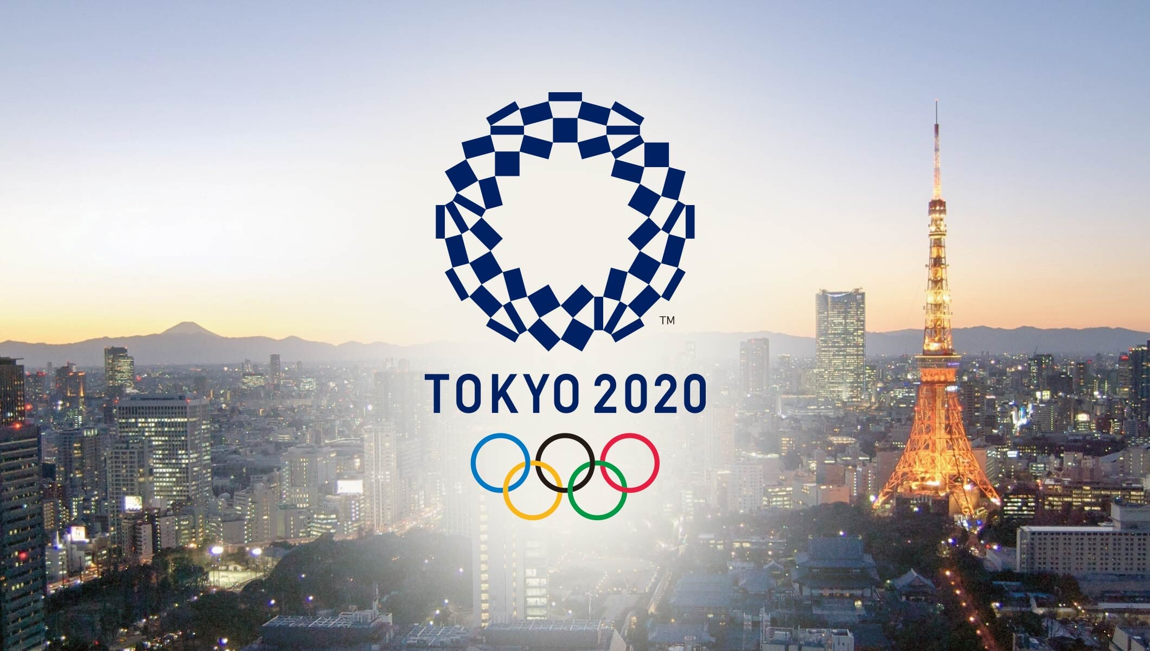
Российские атлеты принесли сборной России 71 медаль: 20 - золото, 28 - серебро, 23 - бронза. Этот результат позволил россиянам занять пятое место в общекомандном зачете.
На Олимпиаде-2016 в Рио-де-Жанейро сборная России завоевала 56 медалей (19 золотых, 17 серебряных, 19 бронзовых). На Играх-2012 в Лондоне россияне получили 70 наград (20, 20, 30).
Лучшей сборной Олимпиады стала сборная США, которая завоевала 39 золотых медалей. На одну награду высшего достоинства им уступили китайцы, которые оказались вторыми. На третьем месте с 27 победами финишировали японцы, а на четвертой строчке расположилась Великобритания с 22 золотыми медалями.
Впервые в истории сборная России опустилась в медальном зачете ниже 4-го места, став пятой. В 1992 году Объединенная команда победила в медальном зачете, в 1996-м и 2000-м Россия была второй, в 2004-м и 2008-м – третьей, в 2012-м и 2016-м – четвертой.

Slide 3
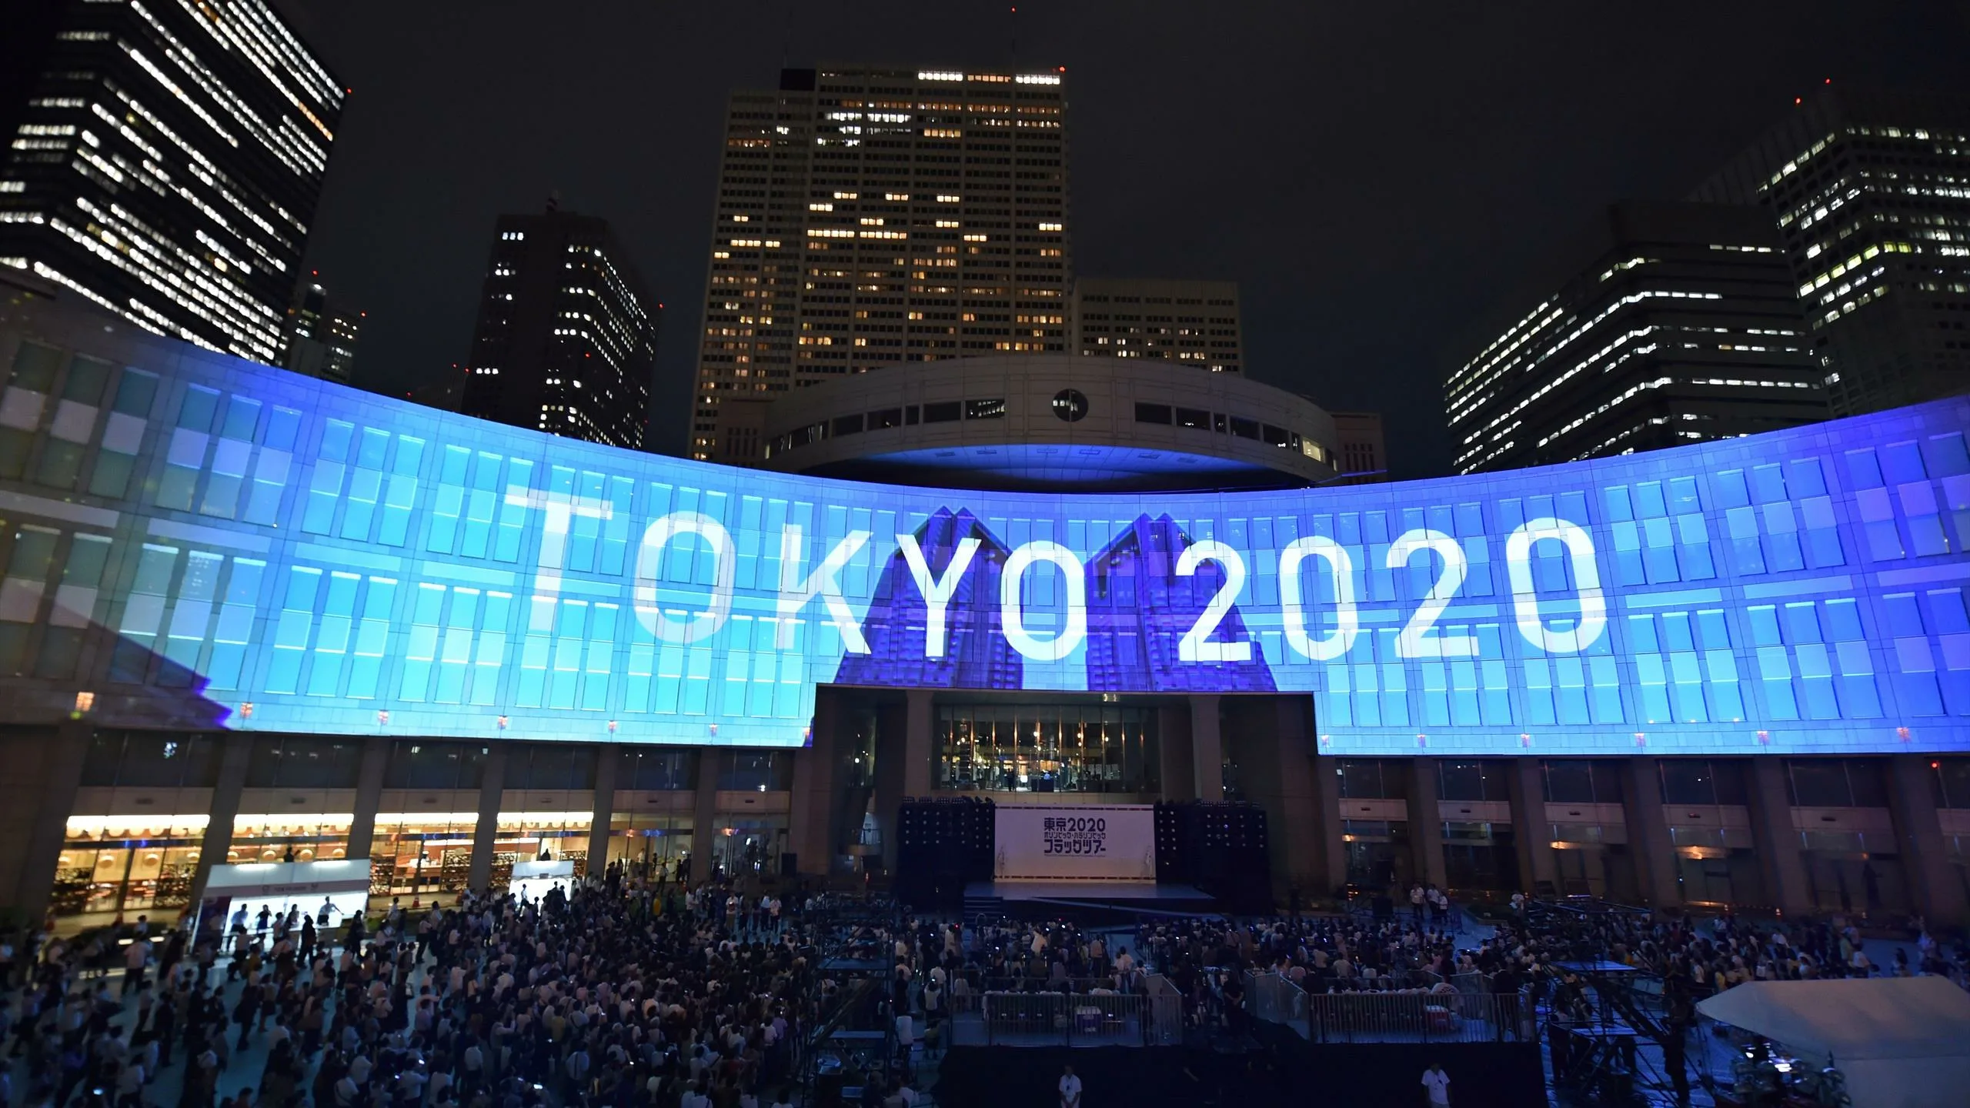
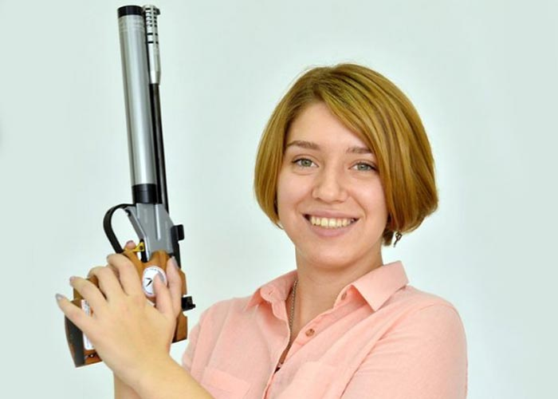
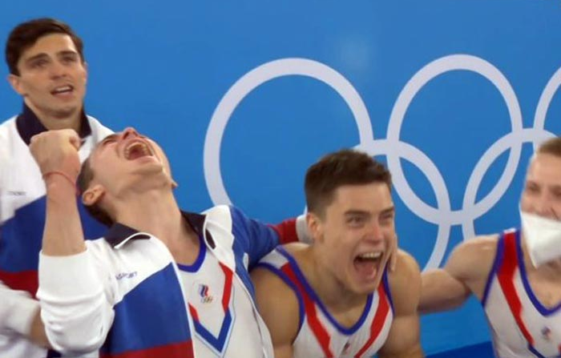
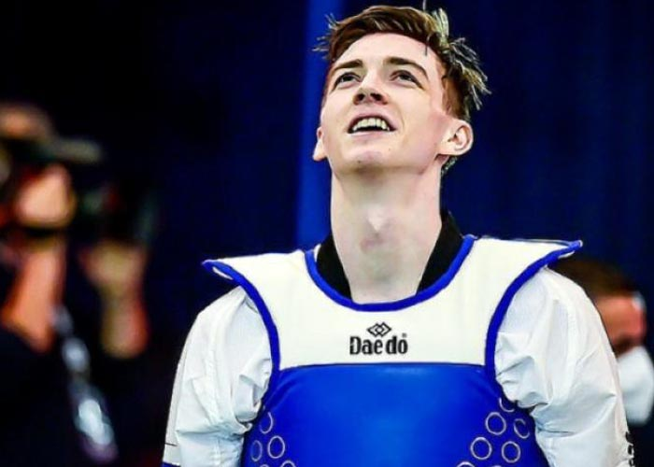
Виталина Бацарашкина завоевала для России первое золото Олимпиады в Токио. Она стала олимпийской чемпионкой, одержав победу в стрельбе из пневматического пистолета с 10 метров. Виталина Бацарашкина в финале набрала 240,3 балла и установила олимпийский рекорд, обойдя соперниц. Второе место заняла представительница Болгарии Антоанета Костадинова (239,4), бронзу получила китаянка Цзян Жаньсинь (218,0).
Российские гимнасты Никита Нагорный, Артур Далалоян, Давид Белявский и Денис Аблязин выиграли золото в групповом многоборье. Россияне в сумме получили 262,500 балла, на втором месте финишировали японцы (262,397), на третьем - Китай (261,894).
Максим Храмцов победил в тхэквондо в весовой категории до 80 килограммов. Он выиграл у представителя Иордании Салеха Эль-Шарабати. Поединок завершился со счетом 20:9 в пользу россиянина. Ранее никто из российских спортсменов не завоевывал олимпийское золото в тхэквондо.

Slide 4
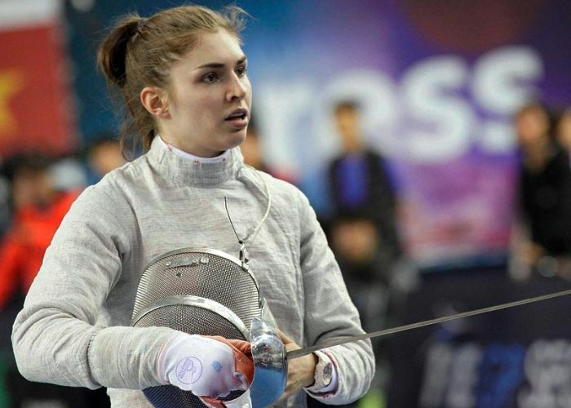
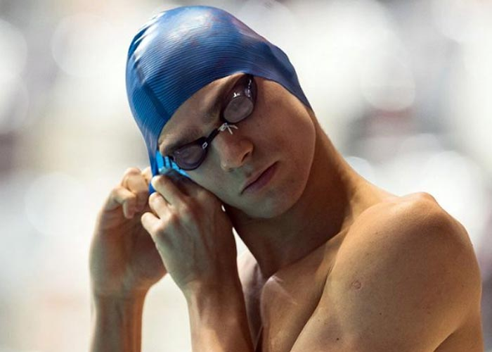
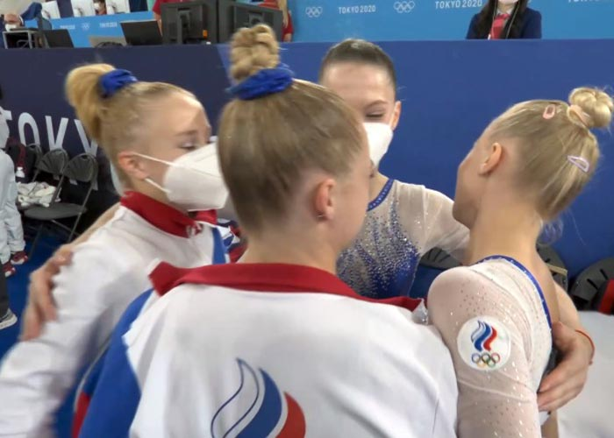
София Позднякова завоевала золото в соревнованиях саблисток, победив соотечественницу Софью Великую в российском финале Олимпиады-2020 в Токио. Поединок завершился со счетом 15:11 в пользу Поздняковой.
Евгений Рылов выиграл в плавании на дистанции 100 метров на спине. Он принес России первое золото Олимпиад в плавании за 25 лет. Евгений Рылов выиграл финал на 100-метровке на спине с результатом 51,98 секунды, второе место занял еще один из россиян – Климент Колесников (52,00).
Спортивная гимнастика. Командное многоборье. Женщины. Российские гимнастки Ангелина Мельникова, Виктория Листунова, Владислава Уразова и Лилия Ахаимова выиграли золотые медали в командном многоборье. Россия в итоге набрала 169,528 баллов, ставшие вторыми гимнастки из США - 166,096, на третьем месте команда Великобритании - 164,096.

Slide 5
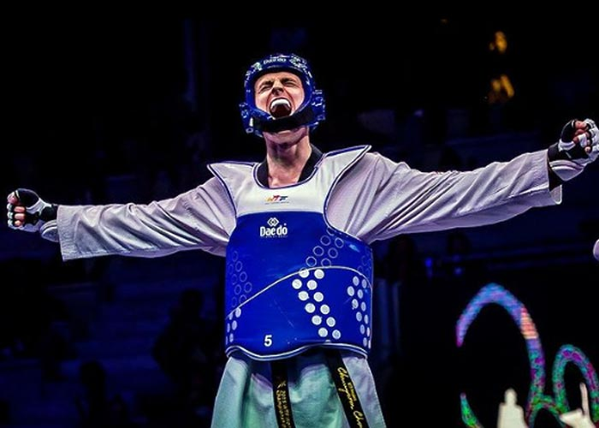
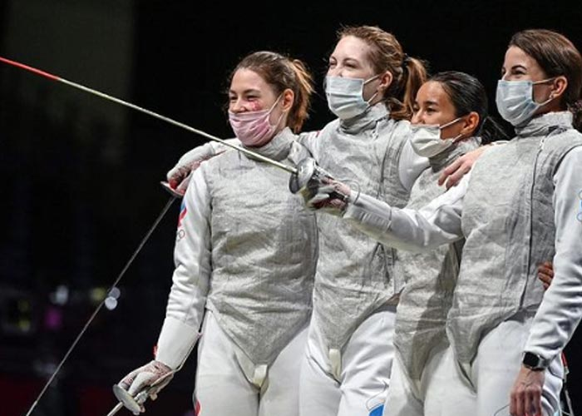
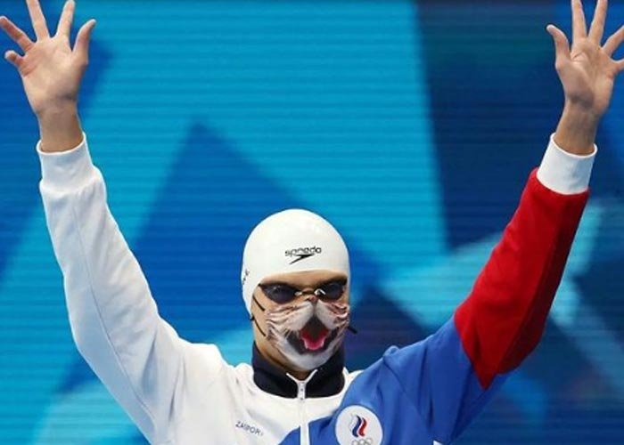
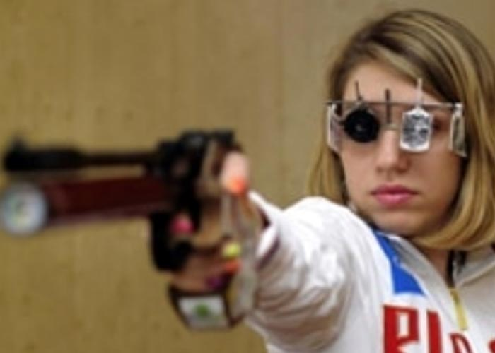
Владислав Ларин победил в тхэквондо в весовой категории свыше 80 кг. В финальном поединке россиянин одолел македонца Деяна Георгиевски со счетом 15:9.
Фехтование. Женщины. Рапира. Командный турнир. Инна Дериглазова, Лариса Коробейникова, Марта Мартьянова и Аделина Загидуллина в финале олимпийского турнира рапиристок победили сборную Франции со счётом 45:34.
Евгений Рылов победил в плавании на дистанции 200 метров на спине. В финале Рылов показал результат 1 минута 53,27 секунды и обновил олимпийский рекорд.
Виталина Бацарашкина победила в скоростной стрельбе из пистолета с 25 метров. В финале она набрала 240,3 балла и установила олимпийский рекорд.

Slide 6
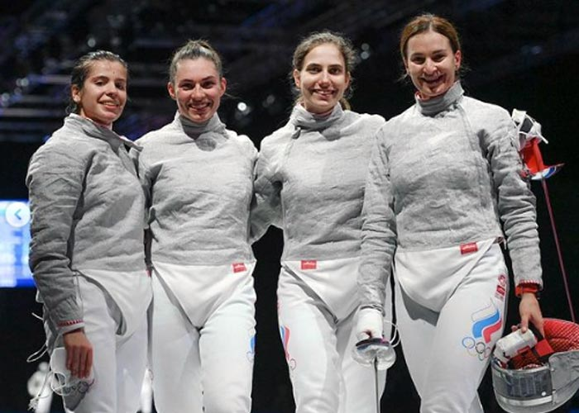
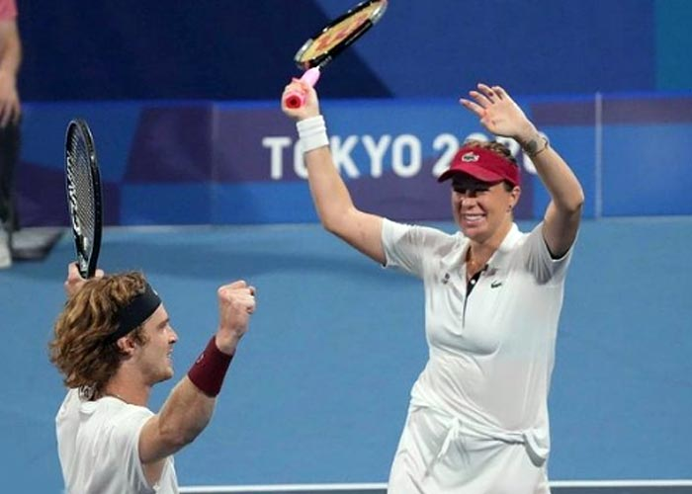
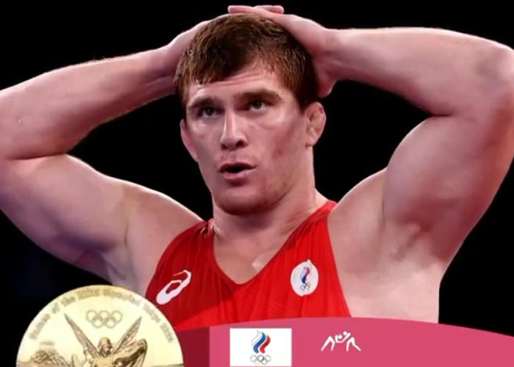
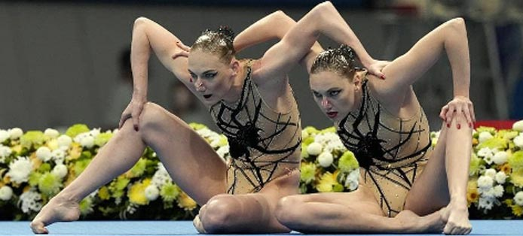
Фехтование. Женщины. Командный турнир. Сабля. Софья Великая, София Позднякова, Ольга Никитина и Светлана Шевелева (запасная) завоевали золото в командном турнире по сабле. В финале они обыграли команду Франции.
Анастасия Павлюченкова и Андрей Рублев стали чемпионами Олимпиады в теннисе. В финале турнира смешанных пар они обыграли Елену Веснину и Аслана Карацева со счетом 6:3, 6:7, 13:11.
Муса Евлоев стал чемпионом Олимпиады в греко-римской борьбе в весовой категории до 97 килограммов. В финальном поединке он победил представителя Армении Артура Алексаняна со счетом 5:1.
Светлана Колесниченко и Светлана Ромашина стали олимпийскими чемпионками в синхронном плавании в соревнованиях дуэтов, набрав 195,9079 балла в сумме. Колесниченко и Ромашина опередили дуэт из Китая Сюэчэнь Хуан и Веньянь Сунь.

Slide 7
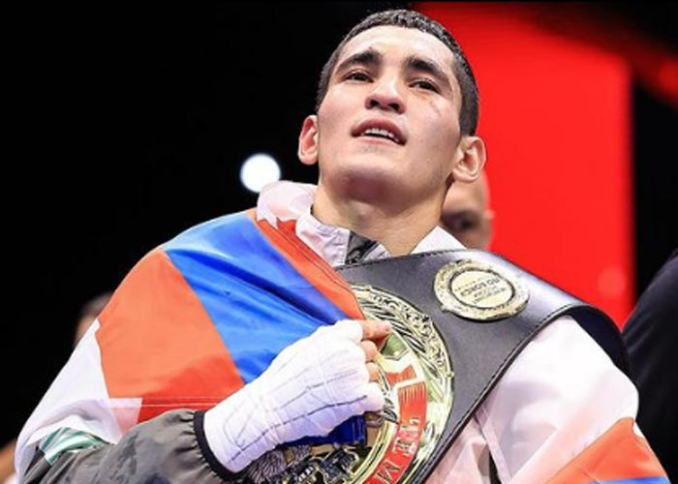
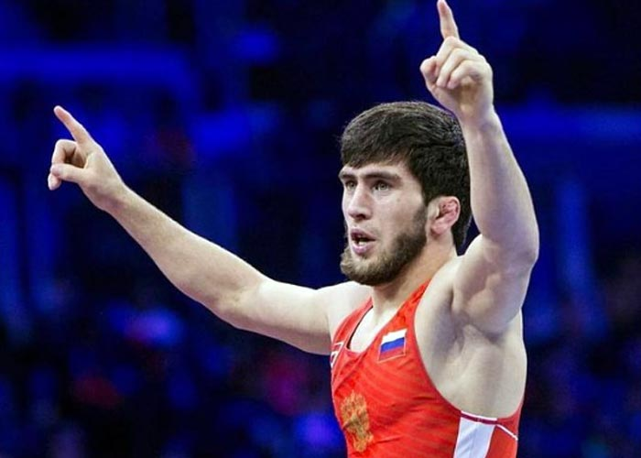
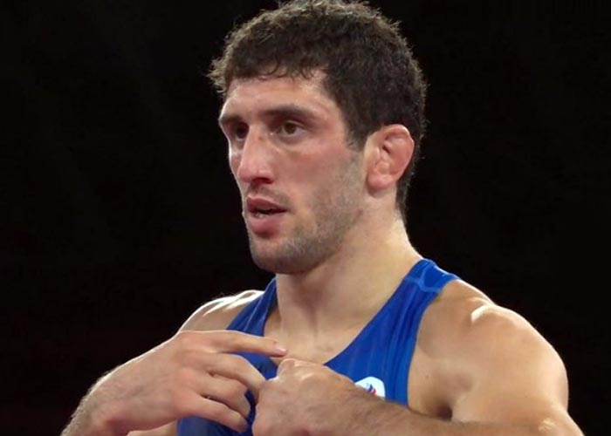
Альберт Батыргазиев стал олимпийским чемпионом в боксе в категории до 57 килограммов. В финале он победил американца Дьюка Рэгана раздельным решением судей со счетом 3:2.
Заур Угуев стал олимпийским чемпионом в вольной борьбе в категории до 57 килограммов. В финале он победил индийца Кумара Рави.
Заурбек Сидаков стал олимпийским чемпионом в вольной борьбе в категории до 74 килограммов. В финале он победил представителя Белоруссии Магомедхабиба Кадимагомедова.

Slide 8
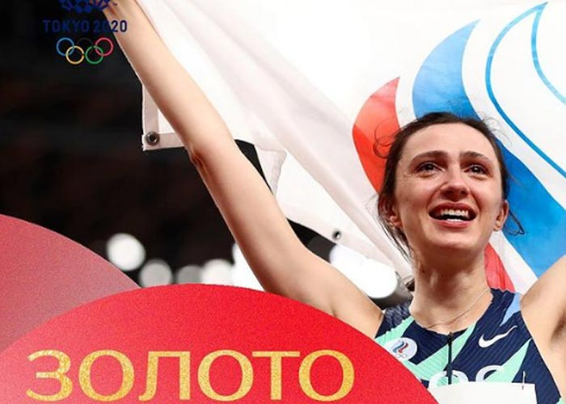
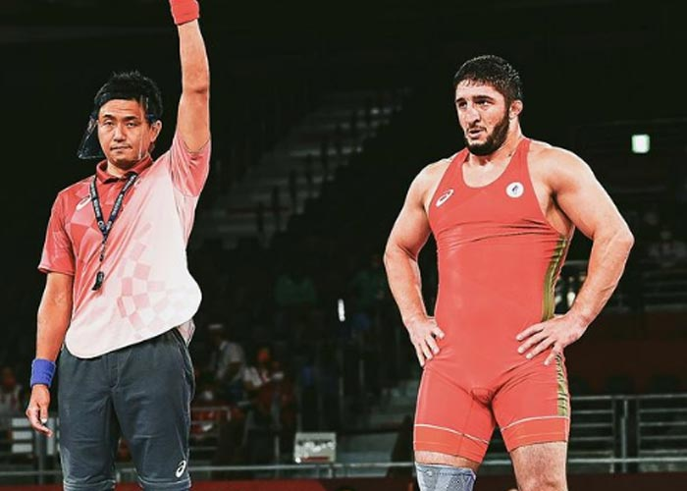
Мария Ласицкене стала чемпионкой Олимпиады в прыжках в высоту. Она преодолела планку на высоте 2 метра 4 сантиметра.
Абдулрашид Садулаев стал чемпионом Олимпиады в вольной борьбе в категории до 97 килограммов. В финале он победил американца Кайла Снайдера со счетом 6:3.
Синхронное плавание. Группа. Влада Чигирева, Марина Голядкина, Светлана Колесниченко, Полина Комар, Александра Пацкевич, Светлана Ромашина, Алла Шишкина, Мария Шурочкина завоевали золото. Россиянки в сумме набрали 196,0979 баллов. На втором месте оказалась сборная Китая, получившая за свое выступление 193,5310 балла.

